Slide 1

力 学 篇

Slide 2
牛顿力学（经典力学）：
局限性：只适用于宏观物体的低速运动。
微观领域——量子力学
高速领域——相对论
学习的必要性：
⎯ 是整个物理学的基础
⎯ 广泛应用于工程技术

Slide 3
力学篇主要内容：
第1章 质点运动学
第2章 运动与力
第3章 动量与角动量
第4章 功和能
第5章 刚体的转动
第6章 狭义相对论基础

Slide 4
第1章 质点运动学

Slide 5
本章主要内容：
1.1 质点 参考系
1.2 质点运动的描述
1.3 匀加速运动
1.4 抛体运动
1.5 圆周运动
1.6 相对运动

Slide 6
基本要求:力学(运动学)
掌握位矢、位移、速度、加速度、角速度和角加速度等描述质点运动和运动变化的物理量。能借助于直角坐标系计算质点在平面内运动时的速度、加速度。能计算质点作圆周运动时的角速度、角加速度、切向加速度和法向加速度。
理解伽利略坐标变换、速度变换、加速度变换，并会用它求简单的质点相对运动问题。

Slide 7
1.1 质点 参考系
一、质点
二、参考系

Slide 8


一、质点
物体：具有大小、形状、质量和内部结构的物质形态。
质点
没有大小和形状，只具有物体全部质量的一点。
理想化的物理模型
把物体视作质点是有条件的、相对的：物体的大小和形状对运动没有影响或影响可以忽略。

Slide 9
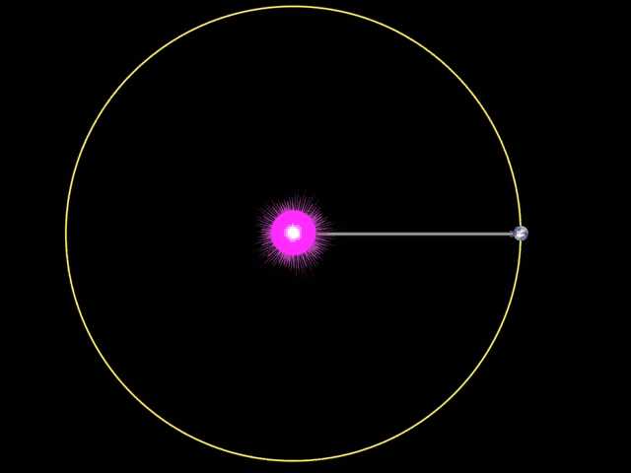
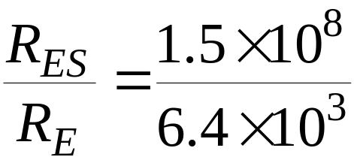


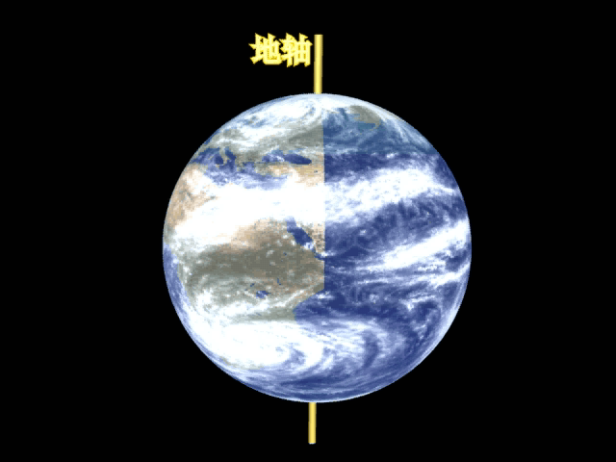
如研究地球公转
地球自转
另一类问题：把物体化为若干个质点的集合体来研究。
如：齿轮的转动

Slide 10
二、参考系
运动具有绝对性，而对运动的描述却是相对的。
1、参考物
为了描述一个物体的运动，必须选择另一个物体或物体系作为参考，被选作参考的物体或物体系称为参考物。
自由下落的石块的运动：
由于运动的相对性，描述一个物体运动时，必须指明其参考物。

Slide 11
2、坐标系
要定量说明质点相对于参考物的空间位置，就在该参考物上建立坐标系。
最常用的坐标系：笛卡儿直角坐标系(x,y,z)。
z
P(x,y,z)
参考物
o
y
x

Slide 12
3、同步的钟
要描述质点的运动，需要指出质点到达各个位置(x,y,z)的时刻t。时刻t是由在坐标系中各处配置的许多同步的钟给出的。
实际方法：用一个钟随同物体一起运动，由它指出物体到达各处的时刻。运动的钟事前已和静止在参考系中的钟对好，二者同步。
例：飞行员的手表。

Slide 13
4、参考系
一个固定在参考物上的坐标系和相应的一套同步的钟组成一个参考系。参考系通常以所用的参考物命名。
几种参考系：
（1）太阳参考系：
（2）地心参考系：
（3）地面参考系：
（4）实验室参考系：

Slide 14
1.2 质点运动的描述
一、位矢
二、位移
三、速度
四、加速度

Slide 15
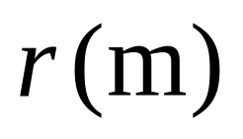













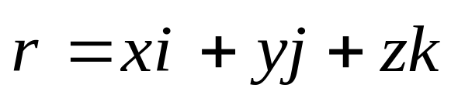
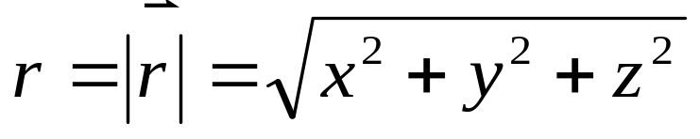
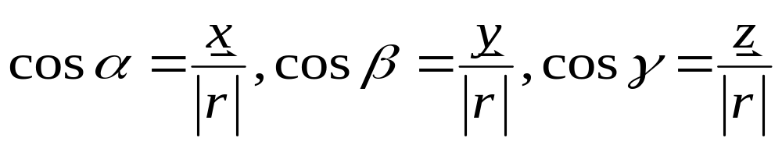
一、位矢
从坐标原点指向质点所在位置的有向线段 ，称为位置矢量，简称位矢（径矢）。
位置矢量可表示为：
大小：
方向：用方向余弦表示

Slide 16
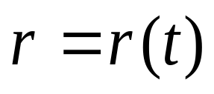
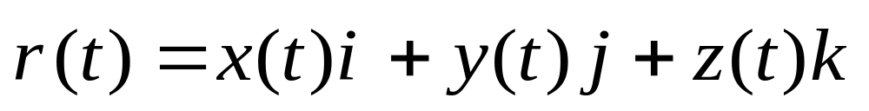
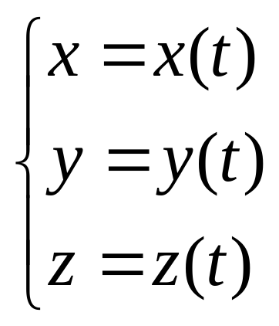

质点的运动方程
位矢随时间变化的函数关系 ，称为质点的运动方程
运动方程的分量式：
运动的叠加
（或合成）原理
轨道方程
从中消去时间变量t：
—— 轨道方程
注意：运动方程≠轨道方程

Slide 17
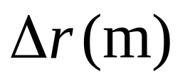



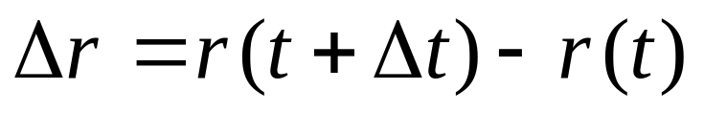
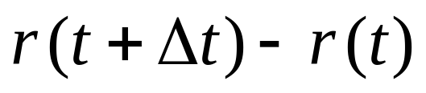
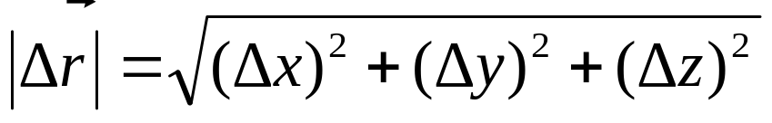
二、位移
z
P₁
ΔS
质点沿曲线运动
P₂
定义：
O
y
x
位移是矢量——方向：
的方向
大小：

Slide 18
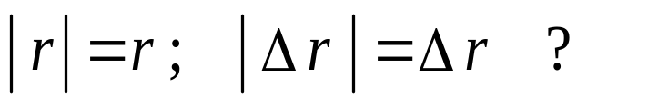
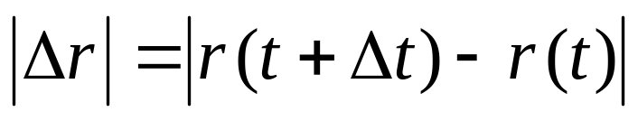
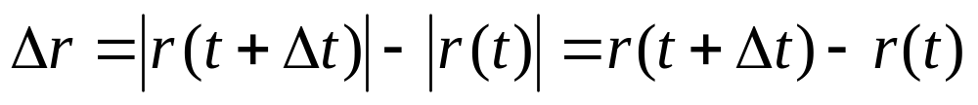
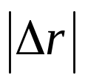
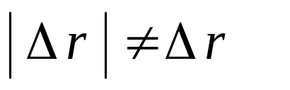

讨论1：
位移（位矢增量）的大小：
位矢大小的增量：
如图，一般情况下
O

Slide 19


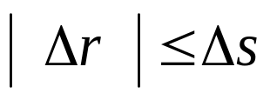

z
讨论2：
位移和路程
P₁
ΔS
P₂
：P_{1、}P₂间弧长
O
x
位移：是矢量，表示质点位置变化的净效果，只与始末点有关，与质点运动轨道无关，。
路程：是标量，是质点通过的实际路径的长度，与质点运动轨道有关。
例：质点运动一周，位移为零，路程为周长。
直线（直进）运动
曲线运动
何时取等号？

Slide 20
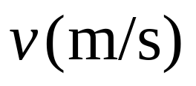

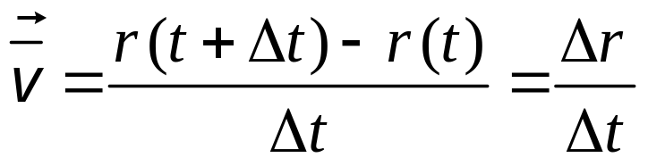
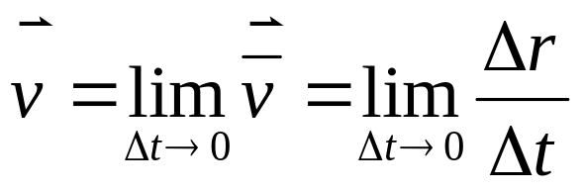
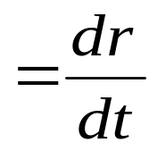
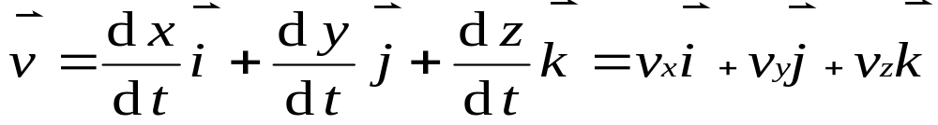
三、速度
z
P₁
ΔS
1、平均速度
P₂
O
y
2、（瞬时）速度
x
速度的合成：速度是各分速度之矢量和。

Slide 21

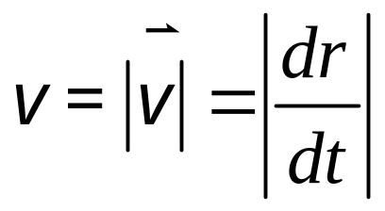
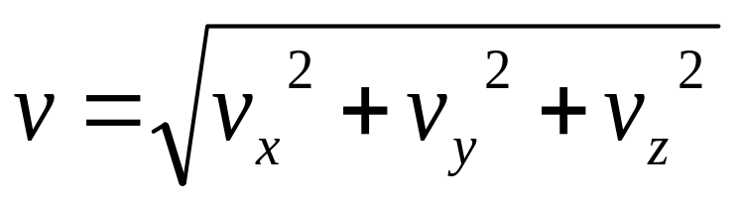
速度是矢量：
B'
B
方向：沿着质点所在处运动轨道 的切线而指向运动的前方。
A
大小：速率

Slide 22
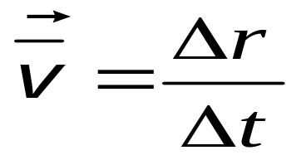
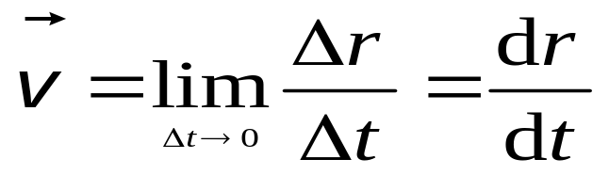
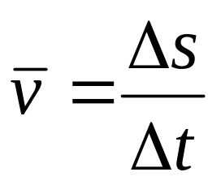
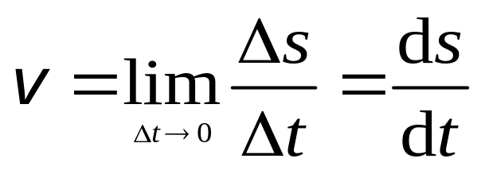
讨论1：
速度与速率的关系
平均速度：
瞬时速度
平均速率
瞬时速率
区别：速度是矢量，速率是标量。

Slide 23
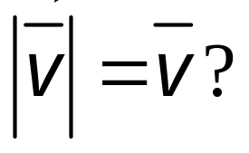
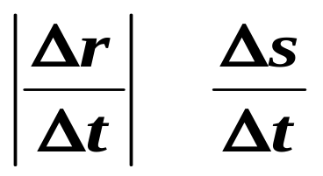
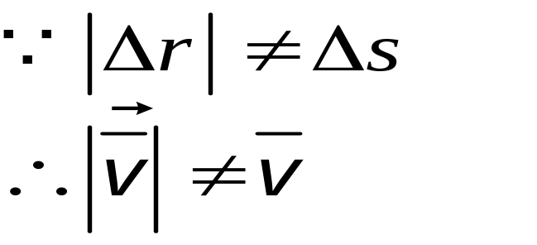
讨论2：
平均速度的大小是否等于平均速率？
一般情况下，平均速度的大小不等于平均速率。

Slide 24
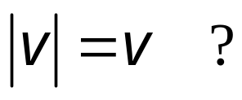
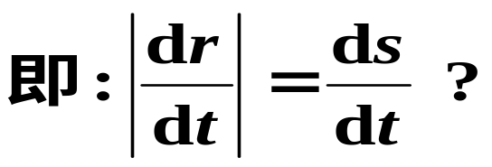
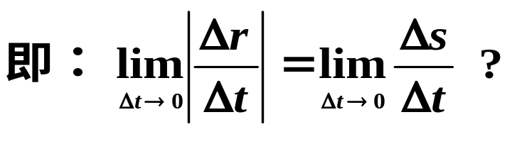
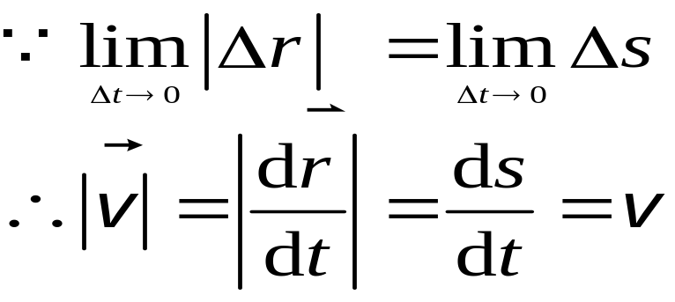
讨论3：
速度的大小是否等于速率？
速度的大小等于速率。

Slide 25
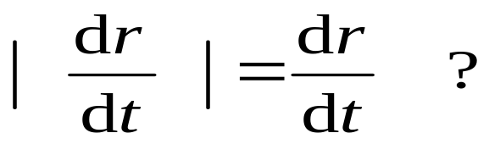
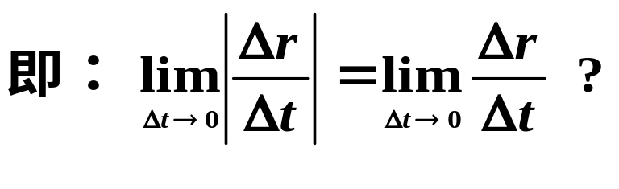

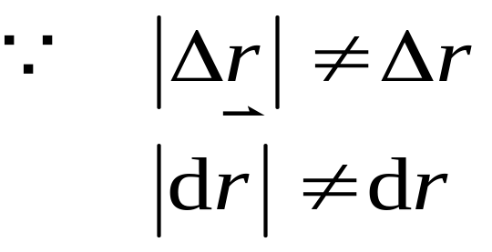



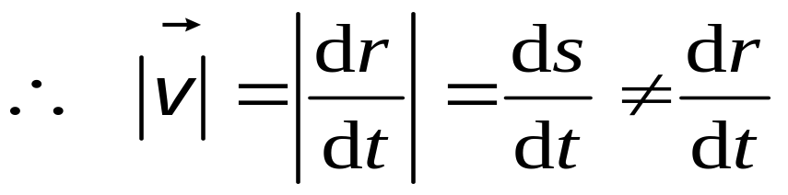
讨论4：
位矢时间变化率（速度）的大小
位矢大小的时间变化率
O

Slide 26
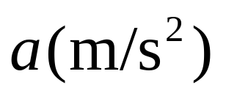
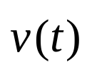
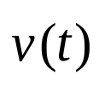
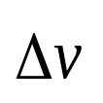
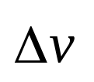

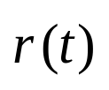
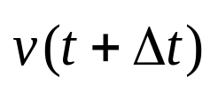
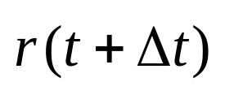

四、加速度
z
P₁
P₂
O
y
x
1、平均加速度：

Slide 27







2、（瞬时）加速度
大小：
方向：
的极限方向。指向曲线凹的一侧。

Slide 28

思考题
？
对于一个运动质点，下面哪种情况不可能发生
质点具有恒定速度，但有变化的速率；
质点具有恒定的速率，但有变化的速度。
质点加速度为零而速度不为零；
质点的加速度不为零而速度为零。

Slide 29







【例1】
一质点在xy平面内运动，其运动方程为
其中，R和ω为正值常量。
求：（1）质点的运动轨道；
（2）任意时刻的位矢；
（3）任意时刻的速度；
（4）任意时刻的加速度。
解：（1）
(2）

Slide 30









（3）
（4）

Slide 31







【例2】
在离水面高度为h的岸上，有人用绳子拉船靠岸，收绳速率为 。
l
h
θ
求：当船距离岸边s时，船
速靠岸的速率？
s
合适的变化量！
解：

Slide 32






质点运动学两大类问题：
1）已知 ，
求 ， ——求导数
2）已知 或 ，求
——求积分
若t =0时，
返回

Slide 33





1.3 匀加速运动
特征：
为常量
设:
分量式：

Slide 34




特例：
（1）质点沿一条直线作加速运动，匀加速直线运动：
一维坐标系：
x
o
v = v₀+ a t，
d
v
a
=
dt
当a =0时，为匀速直线运动：
v = v₀
x = x₀+ v₀t
（2）自由落体运动

Slide 35











例1.4 一质点沿直线运动，加速度为a=－0.2v，若开始时的速度为v₀=5m·s^{－1}，x₀=0，求v(t)、x(t)和质点运动的
总距离。
运动学第二类问题
解：
分离变量，
积分，得
所以
又
得
即
当

Slide 36








例1.5 一质点沿x轴运动，加速度随位置的变化关系为 a =3+2x，已知 x =0处速度v₀= 5m· s^{－1}，则在 x =4m处，速度 v 等于多少？
解：
第二类问
题。已知
a = a (x)
高等数学
工具应用
所以

Slide 37

1.4 抛体运动
当子弹从枪口射出时，椰子刚好从树上由静止自由下落.试说明为什么子弹总可以射中椰子?

Slide 38


















利用匀加速运动的结果
初始条件：
轨道方程
令 y＝0，可求出飞行时间：
将T代入x，可求射程：

Slide 39











分析抛体运动方程的物理意义:
抛体从 点到 点的运动，是沿初速方向的匀速直线运动
和沿竖直方向自由落体运动（ ）这两个运动的叠加。

Slide 40
1.5 圆周运动
一、圆周运动中的加速度
二、 圆周运动的角量描述
三、 角量与线量的关系

Slide 41












一、圆周运动中的加速度
F
C
E
D
Δs
变速圆周运动加速度可分为两部分：
B
法向加速度
o
A
R
切向加速度

Slide 42





法向加速度
由相似三角形：
F
C
E
D
Δs
B
o
a_{n}
A
R
方向：垂直于圆的切线方向而沿着半径指向圆心。
意义：由于速度方向改变而引起的速度的变化率。

Slide 43









切向加速度
F
C
E
D
这里的v是 的大小!
方向：沿着轨道的切线方向。
＞ 0 (＜0 )时， 与 同（反）向。
意义：表示速度大小（速率）变化的快慢。

Slide 44







变速圆周运动的加速度
规定依赖质点的单位矢量：
该点速度方向(切向)的单位矢量
与该点切向垂直并指向曲线凹侧的法向单位矢量

Slide 45













特例：
匀速圆周运动：
法向加速度只反映速度方向的变化。
变速直线运动：
切向加速度只反映速度大小的变化。
对于一般的二维运动：
为曲率半径
讨论

Slide 46


练习1： 判断下列说法是否正确？
1） 恒等于零的运动是匀速率直线运动。
2） 作曲线运动的质点 不能为零。
3） 恒等于零的运动是匀速率运动。
4） 作变速率运动的质点 不能为零。
×
恒
×
√
恒
×
小结：
  (1) a_{τ} 0 匀速率运动； a_{τ} 0 变速率运动
  (2) a_{n} 0 直线运动; a_{n} 0 曲线运动

Slide 47








二、 圆周运动的角量描述
角位置
—角运动方程
角位移
t=0
角速度
参考方向
角加速度
基本定义式

Slide 48










运动学第二类问题——用积分求解：
若已知 ，求 和
由
，得
由
，得
当
——匀变速圆周运动
当
——匀速(率)圆周运动

Slide 49





v
三、角量与线量的关系
ω
B
路程 Δs = rΔ
（t+Δt）
θ
r
Δs
（t）
A
θ
Δ
θ
o
r
即
v = rω
两边求导
a_{τ}= rβ
a_{n}= rω²
一般，质点对任一点
v =ω× r

Slide 50




例1.7 一飞轮边缘上一点所经过的路程与时间的关系为 ， v₀、b 都是正的常量。求该点在时刻 t 的加速度。已知飞轮的半径为R。
解： 由题意，可得该点的速率为
为求该点的加速度，应从求切向加速度和法向加速度入手，即

Slide 51

1.6 相对运动
物体运动的轨迹依赖于观察者所处的参考系

Slide 52

















设有两个参考系S系（xoy）和S' 系（x'o'y' ）
两边对时间t求导得：
牵连速度
绝对速度
相对速度
伽利略速度变换
质点相对于参考系S的绝对速度，等于质点相对于平动参考系S'的相对速度与平动参考系S'相对参考系S的牵连速度之矢量和。

Slide 53





将公式 对时间求导
质点相对参考系S的加速度 等于质点相对平动参考系S'的加速度 与平动参考系S'相对参考系S的加速度 的矢量和。
例如：人在船上走，那么人相对地的速度和加速度：

Slide 54
讨论
1）不可混淆 “运动的合成分解”
和 “伽利略速度变换关系”
运动的合成是在一个参考系中，总能成立；
伽利略速度变换则应用于两个参考系之间，
只在u << c时才成立。
2）
只适用于
两个参考系（S'系和S系）平动的情况

Slide 55

















例1.8 如图示，一实验者 A 在以 10 m/s 的速率沿水平轨道前进的平板车上控制一台射弹器, 此射弹器以与车前进的反方向呈 角斜向上射出一弹丸 . 此时站在地面上的另一实验者 B 看到弹丸铅直向上运动, 求弹丸上升的高度 ？
解：地面参考系为 S 系
平板车参考系为 系
速度变换
B
A

Slide 56








弹丸上升高度：
B
A
第1章结束

Slide 57

课下认真研究教材中有关例题。
完成作业：
1.1-1，1.1-4
1.1-2，1.1-3
下次上课内容：
第二章
谢 谢 大 家

